Slide 1
সবাইকে স্বাগতম

Slide 2
শিক্ষক পরিচিতিঃবিপাশা হালদার
সহকারি শিক্ষক
94নং সোনাইল বাড়ি সরকারি প্রাথমিক বিদ্যালয়।

Slide 3
পাঠপরিচিতিঃ
শ্রেণিঃ প্রথম
বিষয়ঃ গণিত
অধ্যায়ঃ
সপ্তম
পাঠের শিরোনামঃ সংখ্যা
পাঠ্যাংশঃ সংখ্যয় প্রকাশ করি ও যোগ করি।
তারিখ
সময়ঃ ৪০ মিনিট

Slide 4
শিখনফলঃ
উপকরণ একত্রিত করে উপকরণ গুচ্ছ গুলোর সংখ্যা বলতে পারবে ও লিখতে পারবে।
উপকরণের সাহায্যে সংখ্যা যোগ করে প্রতিকের মাধ্যমে প্রকাশ করতে পারবে।
(3) + ও = চিহ্ন চিনে বলতে পারবে।

Slide 5
আবেগ সৃষ্টি
এসো একটি ছবি দেখি।
এগুলো কী? এবং কতটি?
আম এবং ৩ টি

Slide 6
এসো ছবি দেখি।
৩টি
২ টি
আর
একত্রে
৫ টি

Slide 7
পাঠ ঘোষনাঃ
সংখ্যায় প্রকাশ করি যোগ করি।

Slide 8
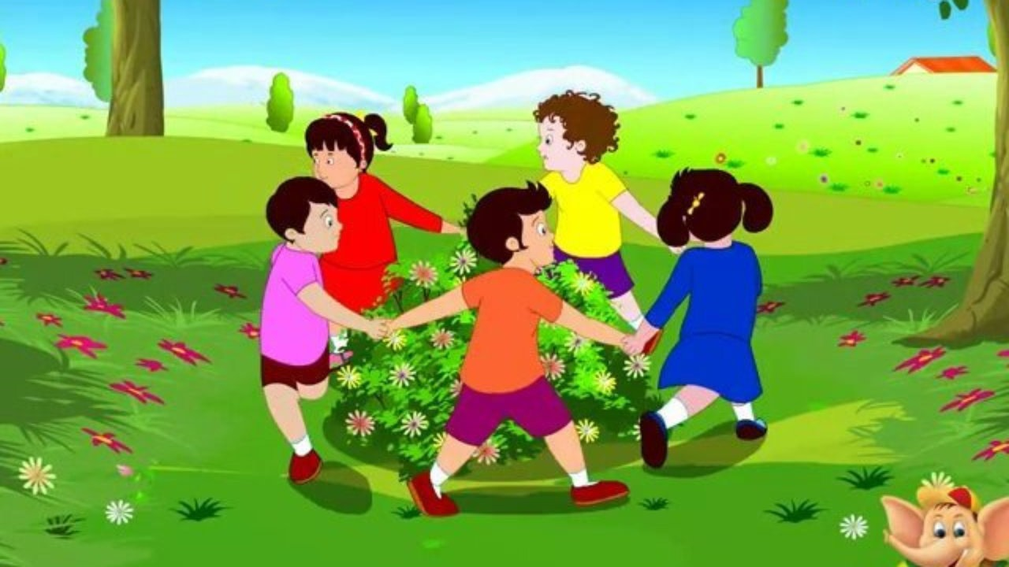
উপস্থাপনঃ
পুর্ব জ্ঞান যাচাইঃ
কত জন শিশু?
৫ জন

Slide 9
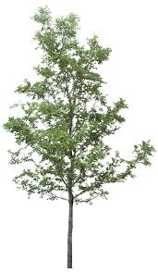
গাছে ৩টি পাখি ছিল পরে আর ও ২টি পাখি এল একত্রে কতটি পাখি হল?

Slide 10
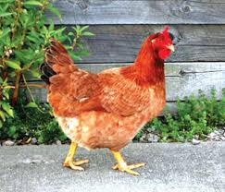
অর্ধবাস্তব পর্যায়ঃ
আর
৩ টি মুরগি
একত্রে
২ টি মুরগি
৫ টি মুরগি

Slide 11
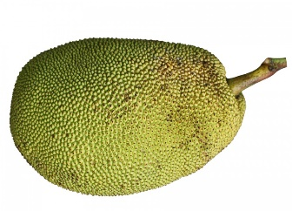
ও
৩টি
৬টি
একত্রে ৯ টি

Slide 12
৭টির
সাথে
২ টি একত্র করি
৯টি

Slide 13
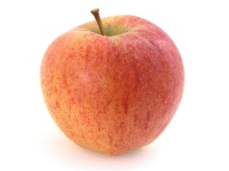
৪ টির সাথে
৬ টি একত্র করি
১০ টি

Slide 14
ছবির সাথে সংখ্যার
মিল করণঃ
৩
৪
৫

Slide 15
একত্র করা, একসাথে করা একে বলা হয় যোগ করা।
যোগ চিহ্ন +
সমান চিহ্ন =

Slide 16
বইয়ের সাথে সংযোগঃ
তোমার পাঠ্যপুস্তকের ৩০ পৃষ্ঠা খুলে দেখ।

Slide 17
২
৩
৪
৫
১
৬
৭
৮
৯
১০
বস্তু নিরপেক্ষঃ
সংখ্যা বলি
ও
লিখি

Slide 18
১০
২+৮
৩+৭
৪+৬
৫+৫
১+৯
যোগঃ

Slide 19
দলীয় কাজ
যোগ করঃ
২নং দল
৩নং দল
১নং দল
৯
৮
৭

Slide 20
শিশুরা পর্যায় ক্রমে ১ থেকে১০ পর্যন্ত সংখ্যা বোর্ডে লিখে অনুশীলন করবে।

Slide 21
বাড়ির কাজঃ
১০

Slide 22
সবাইকে ধন্যবাদ

